Slide 1
遊戲論壇 GameForum
組別：第一組
組長：許清彰
組員：林楷紘、紀皓騫、熊偉誌、廖士傑
指導老師：許雅婷、錢達智

Slide 2
小組成員與分工介紹
許清彰：商城、結帳畫面、商品頁面、GitHub專案庫建置、資料表設計、企劃書整理、專題說明文件
林楷紘：商城、結帳畫面、商品頁面、GitHub專案庫建置、資料表設計、企劃書整理、專題說明文件
紀皓騫：首頁、新聞區、新聞文章、頁面草圖、初版模板layout、資料表設計
熊偉誌：個人頁面、登入／註冊頁面、設定頁面、系統架構圖、資料表設計
廖士傑：看板頁面(看板類別)、討論區(文章列表)、訂單紀錄

Slide 3
大綱
登入註冊頁面
登入跟第三方登入系統
設定頁面
設定個人帳號的資料、第三方綁定。
個人頁面
個人日誌、收藏文章、訂閱看板、追蹤、加好友
。

Slide 4
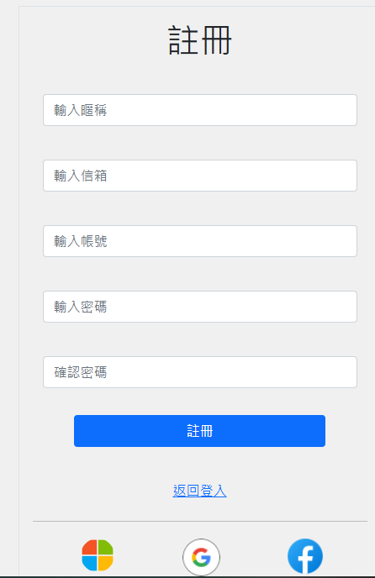
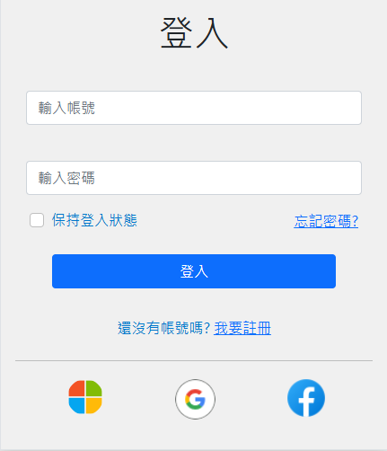
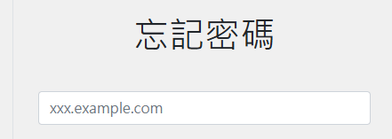
登入/註冊頁面 (Login)
登入/註冊功能，輸入註冊過的帳號及密碼即可登入
若點選保持登入狀態，既使瀏覽器關閉也會保持登入的狀態
若忘記密碼也可以點選忘記密碼，輸入自己的信箱，則會得到密碼

Slide 5


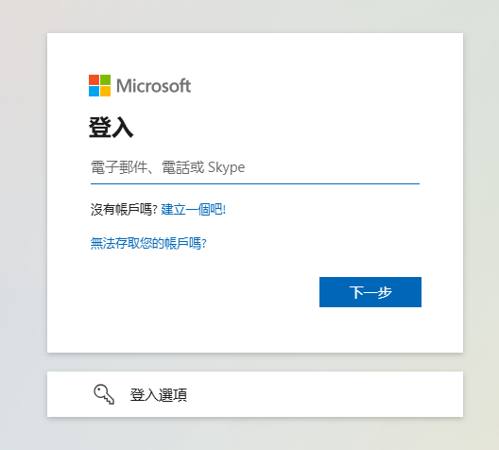
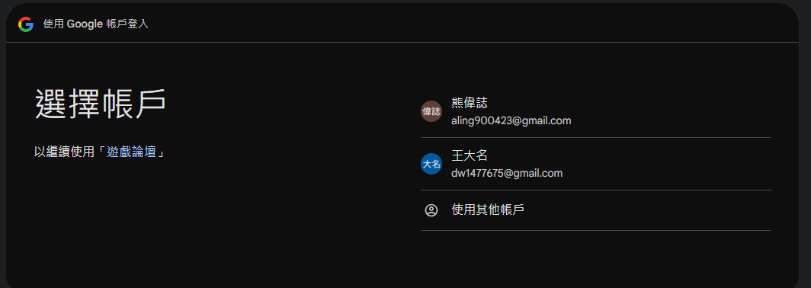
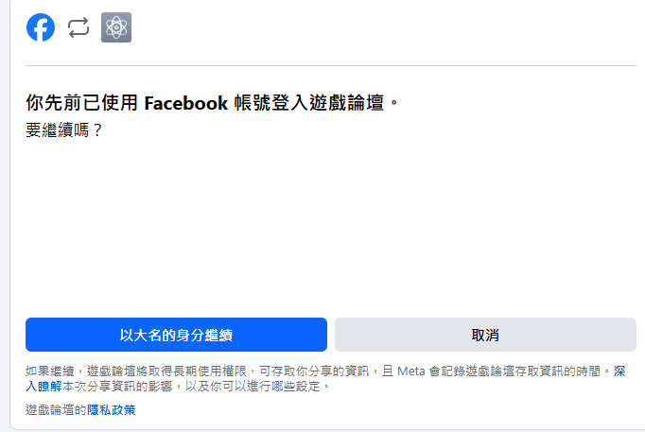
登入/註冊頁面 (Login)
登入過後，
就可以在右上方看到我們登入的帳號暱稱
而登入頁面下方則是我們點選三個外部登入系統所導向的頁面，會讓我們快速登入不用在註冊

Slide 6
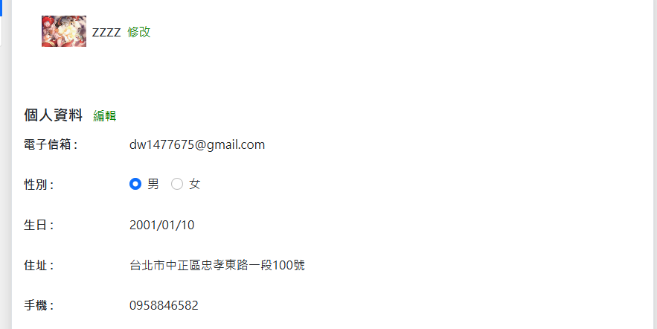
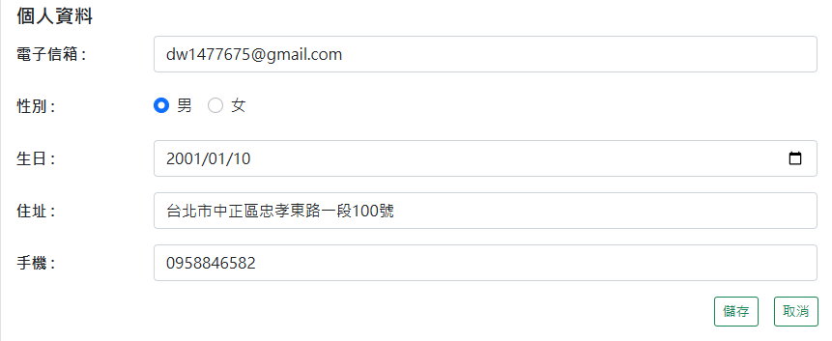

設定頁面 (Setting)
若使用者想要編輯自己的個人資料及密碼就可以前往設定頁面
按下編輯
按下修改
使用者可以修改自己的大頭貼、暱稱
可以讓其他使用者知道自己不同的風格

Slide 7
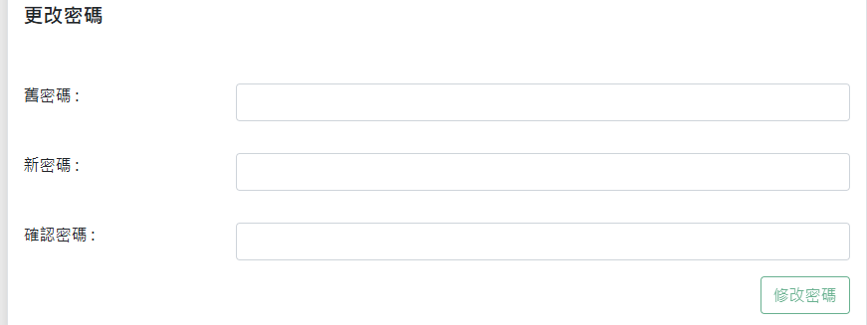
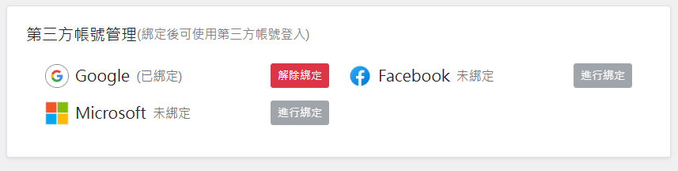
設定頁面(第三方綁定) (Setting)
若想要更改密碼，我們會需要使用者舊密碼是否正確
以及新密碼跟確認密碼都要一致才可以做更改，
否則我們的修改密碼按鈕則會是失效的狀態。
若使用者註冊過之後，想要跟第三方帳號綁定的話也可以在設定頁面的權限功能
做綁定的動作，綁定完之後就可以使用
第三方帳號快速登入了。

Slide 8
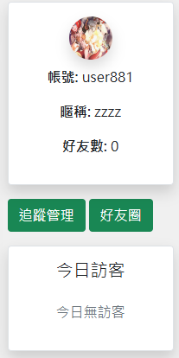
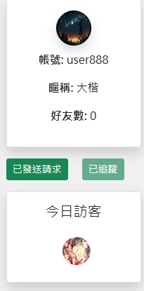
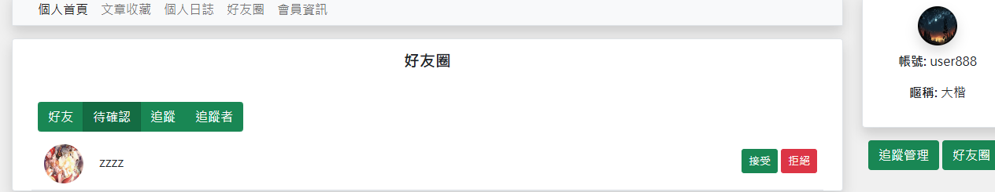
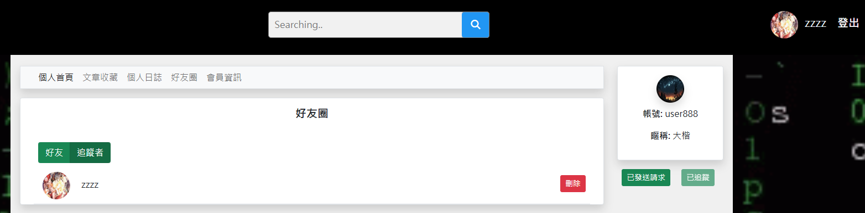
個人頁面(訪客/好友功能) (Personal)
zzzz發送好友請求及追蹤大楷
以及瀏覽大楷的頁面
瀏覽大楷的頁面後，
就會顯示在今日訪客
大楷看到zzzz發送好友
在瀏覽其他人的頁面只會看到
好友跟追蹤者

Slide 9
Thank you

